Slide 1
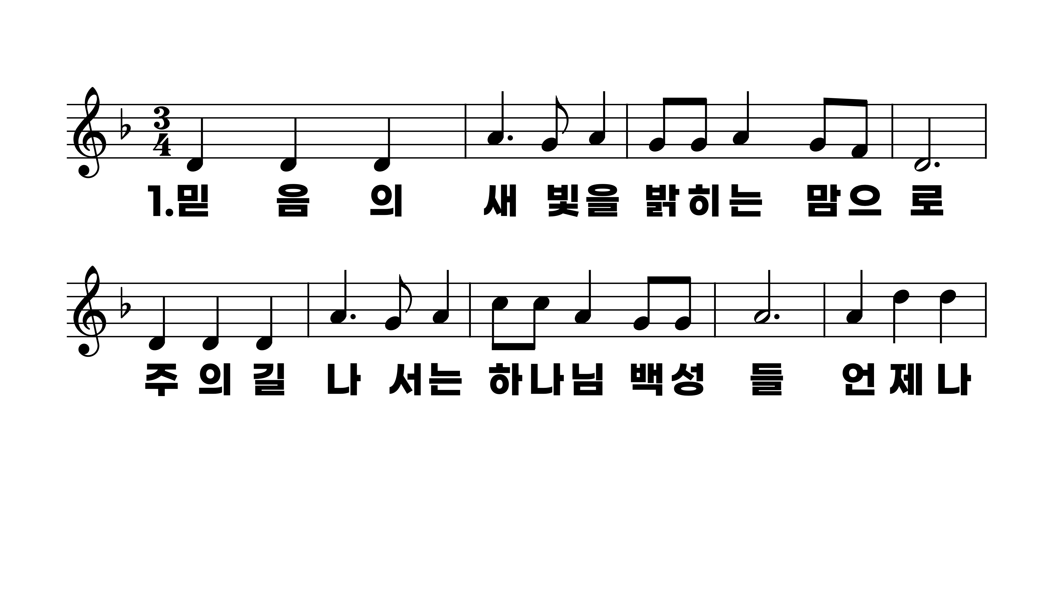
464장 믿음의 새 빛을
1.믿음의새빛
2.소망의새빛
3.사랑의새빛

Slide 2
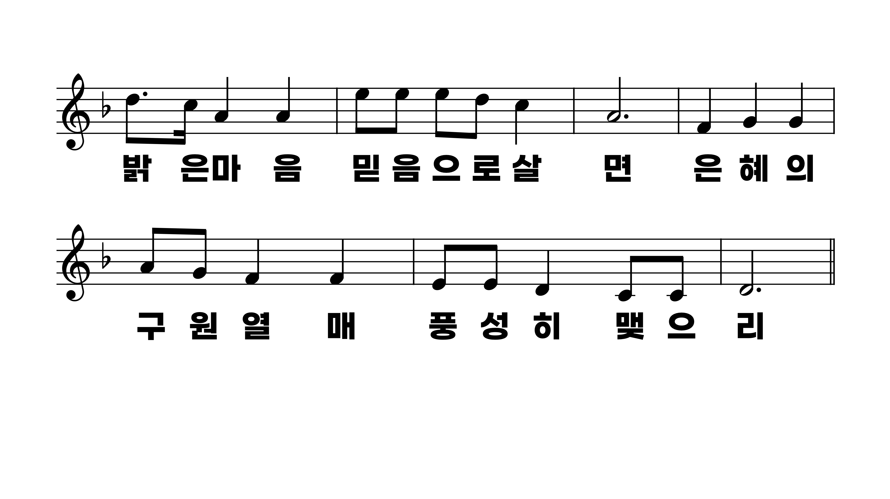
464장 믿음의 새 빛을
1.믿음의새빛
2.소망의새빛
3.사랑의새빛

Slide 3
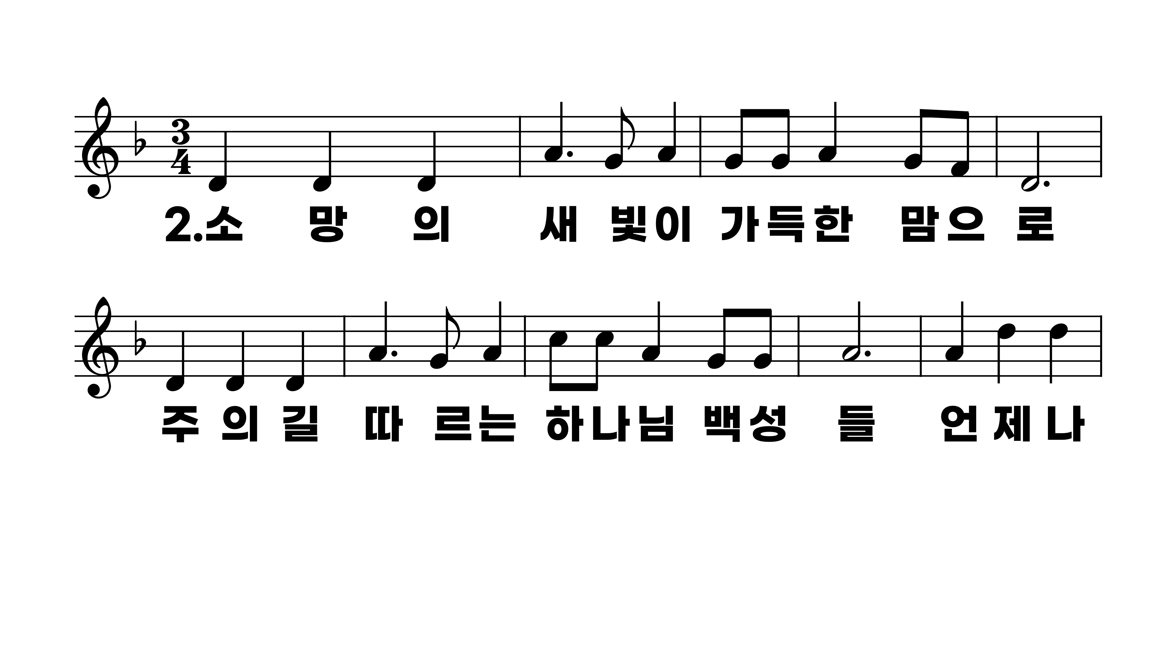
464장 믿음의 새 빛을
1.믿음의새빛
2.소망의새빛
3.사랑의새빛

Slide 4
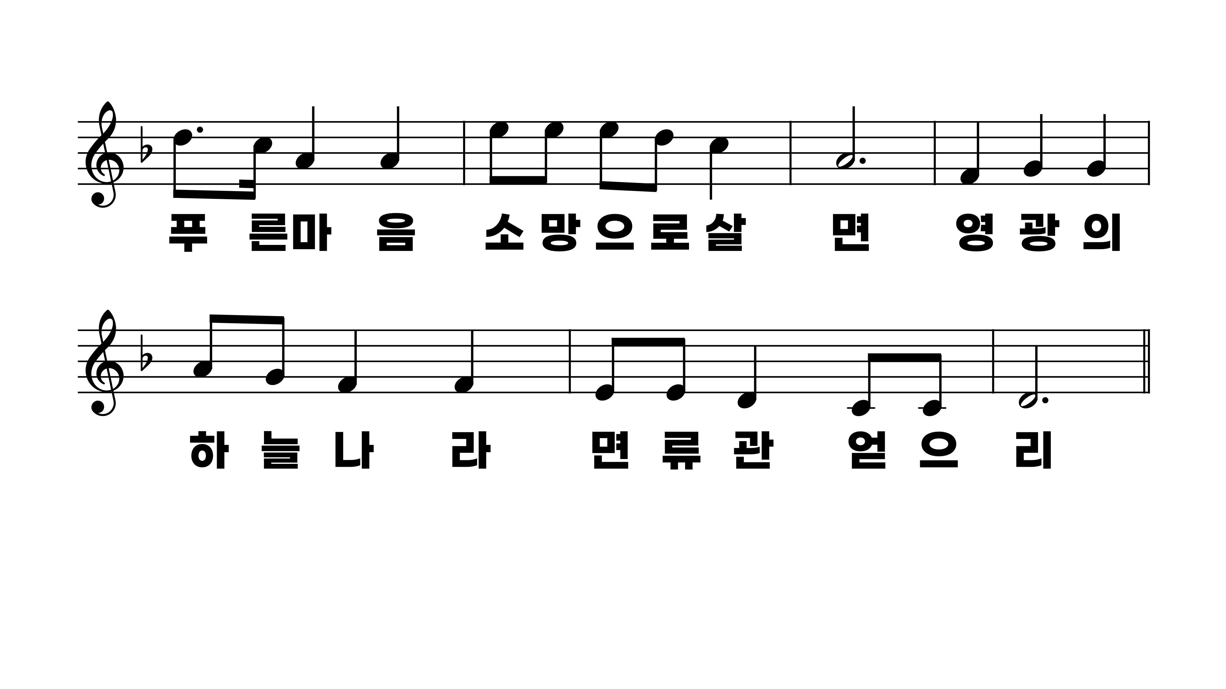
464장 믿음의 새 빛을
1.믿음의새빛
2.소망의새빛
3.사랑의새빛

Slide 5
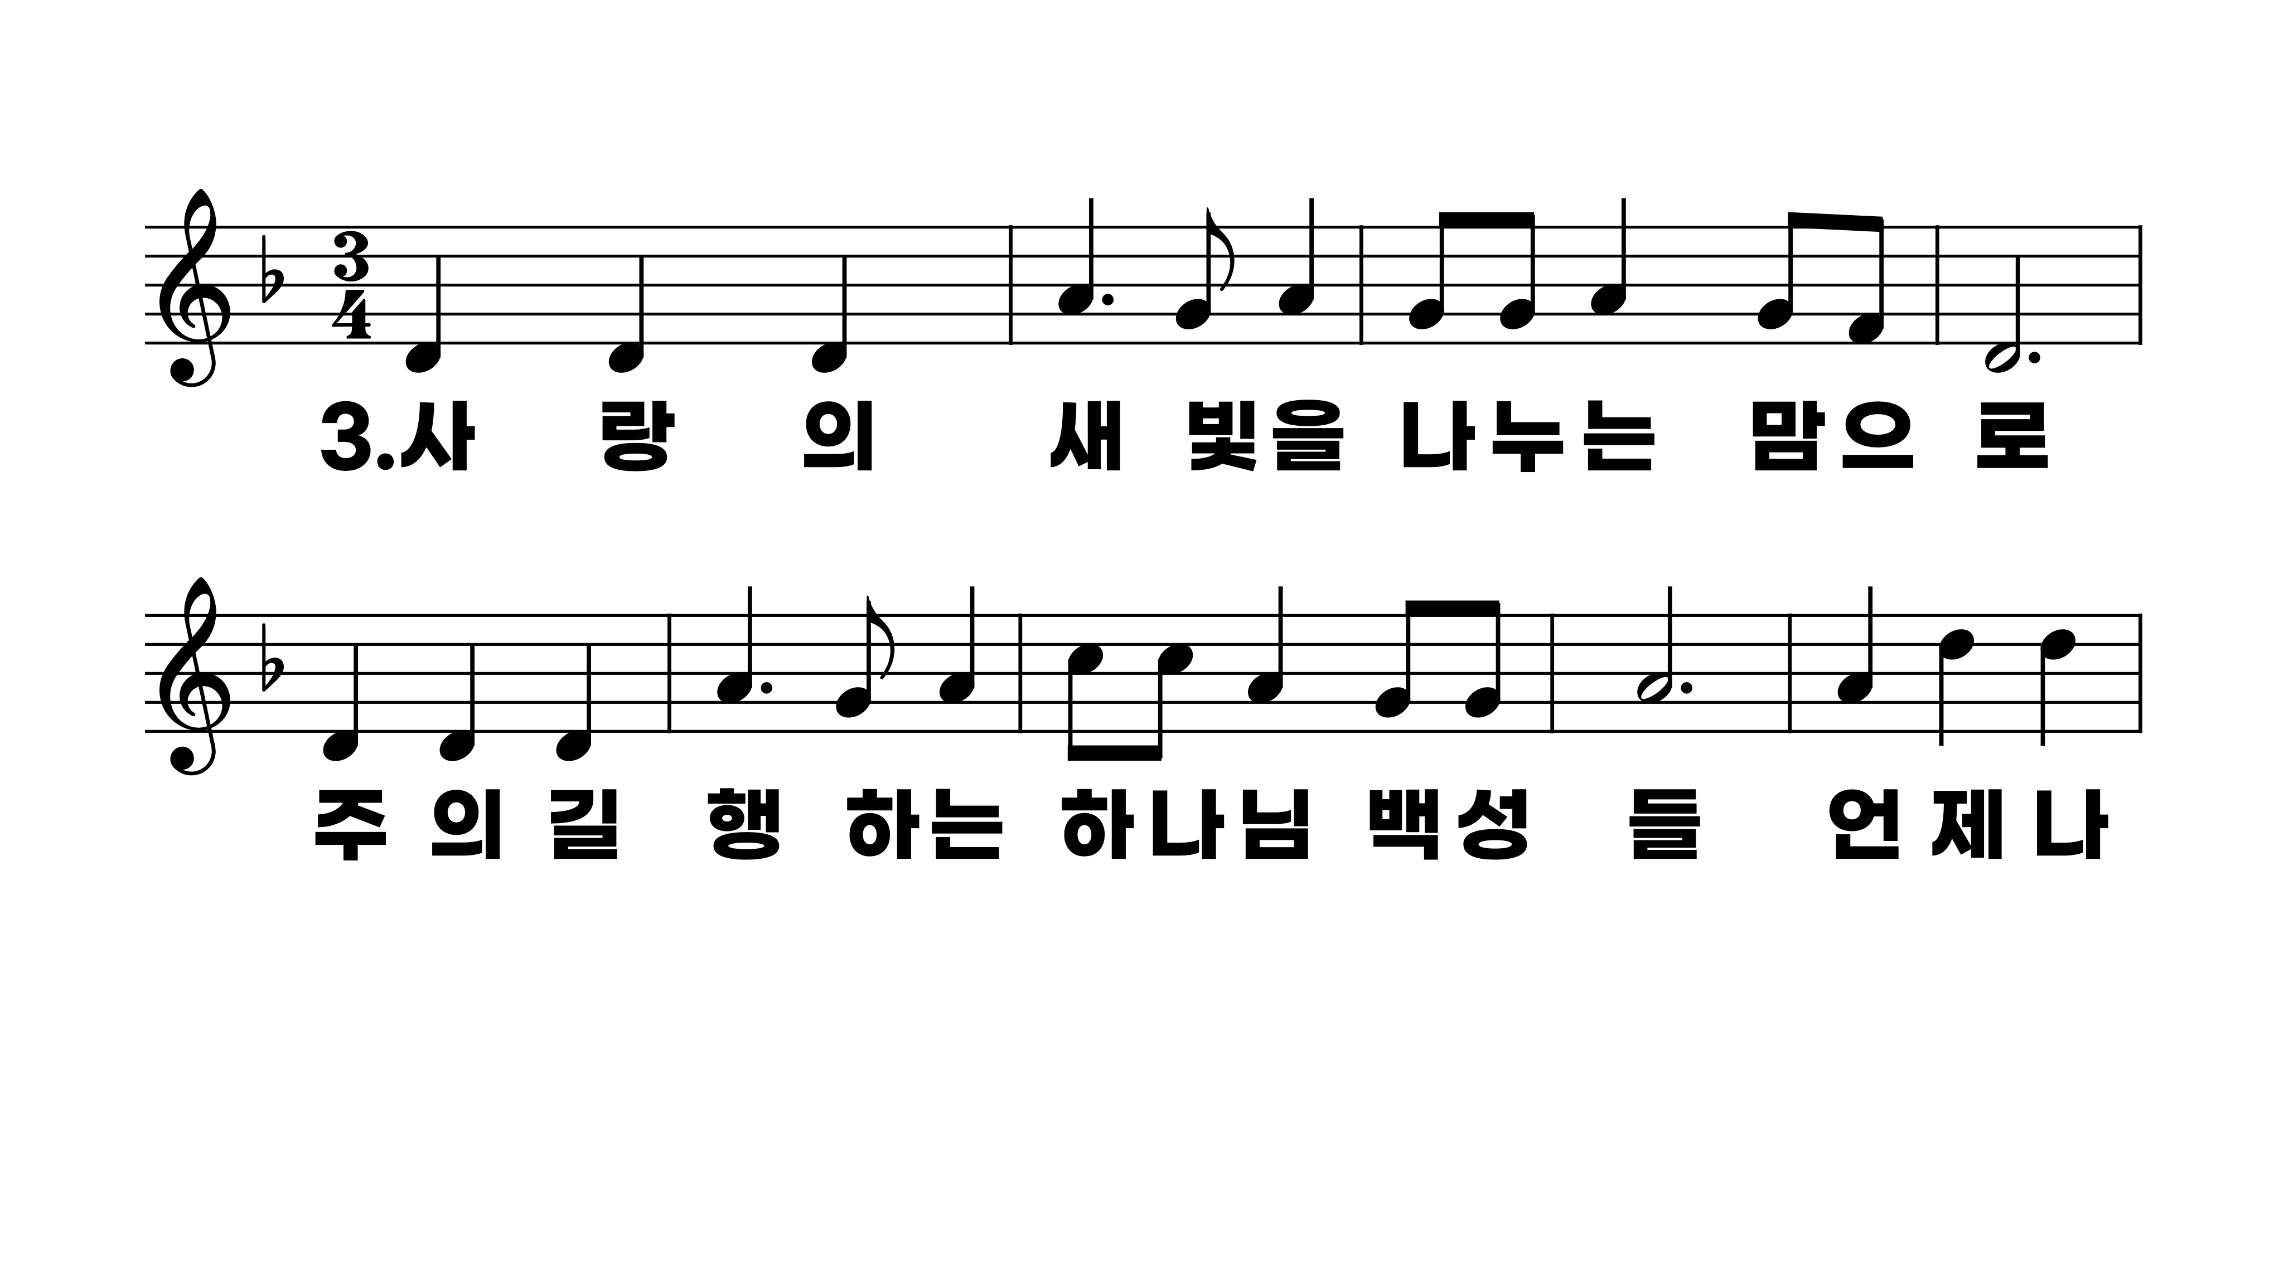
464장 믿음의 새 빛을
1.믿음의새빛
2.소망의새빛
3.사랑의새빛

Slide 6
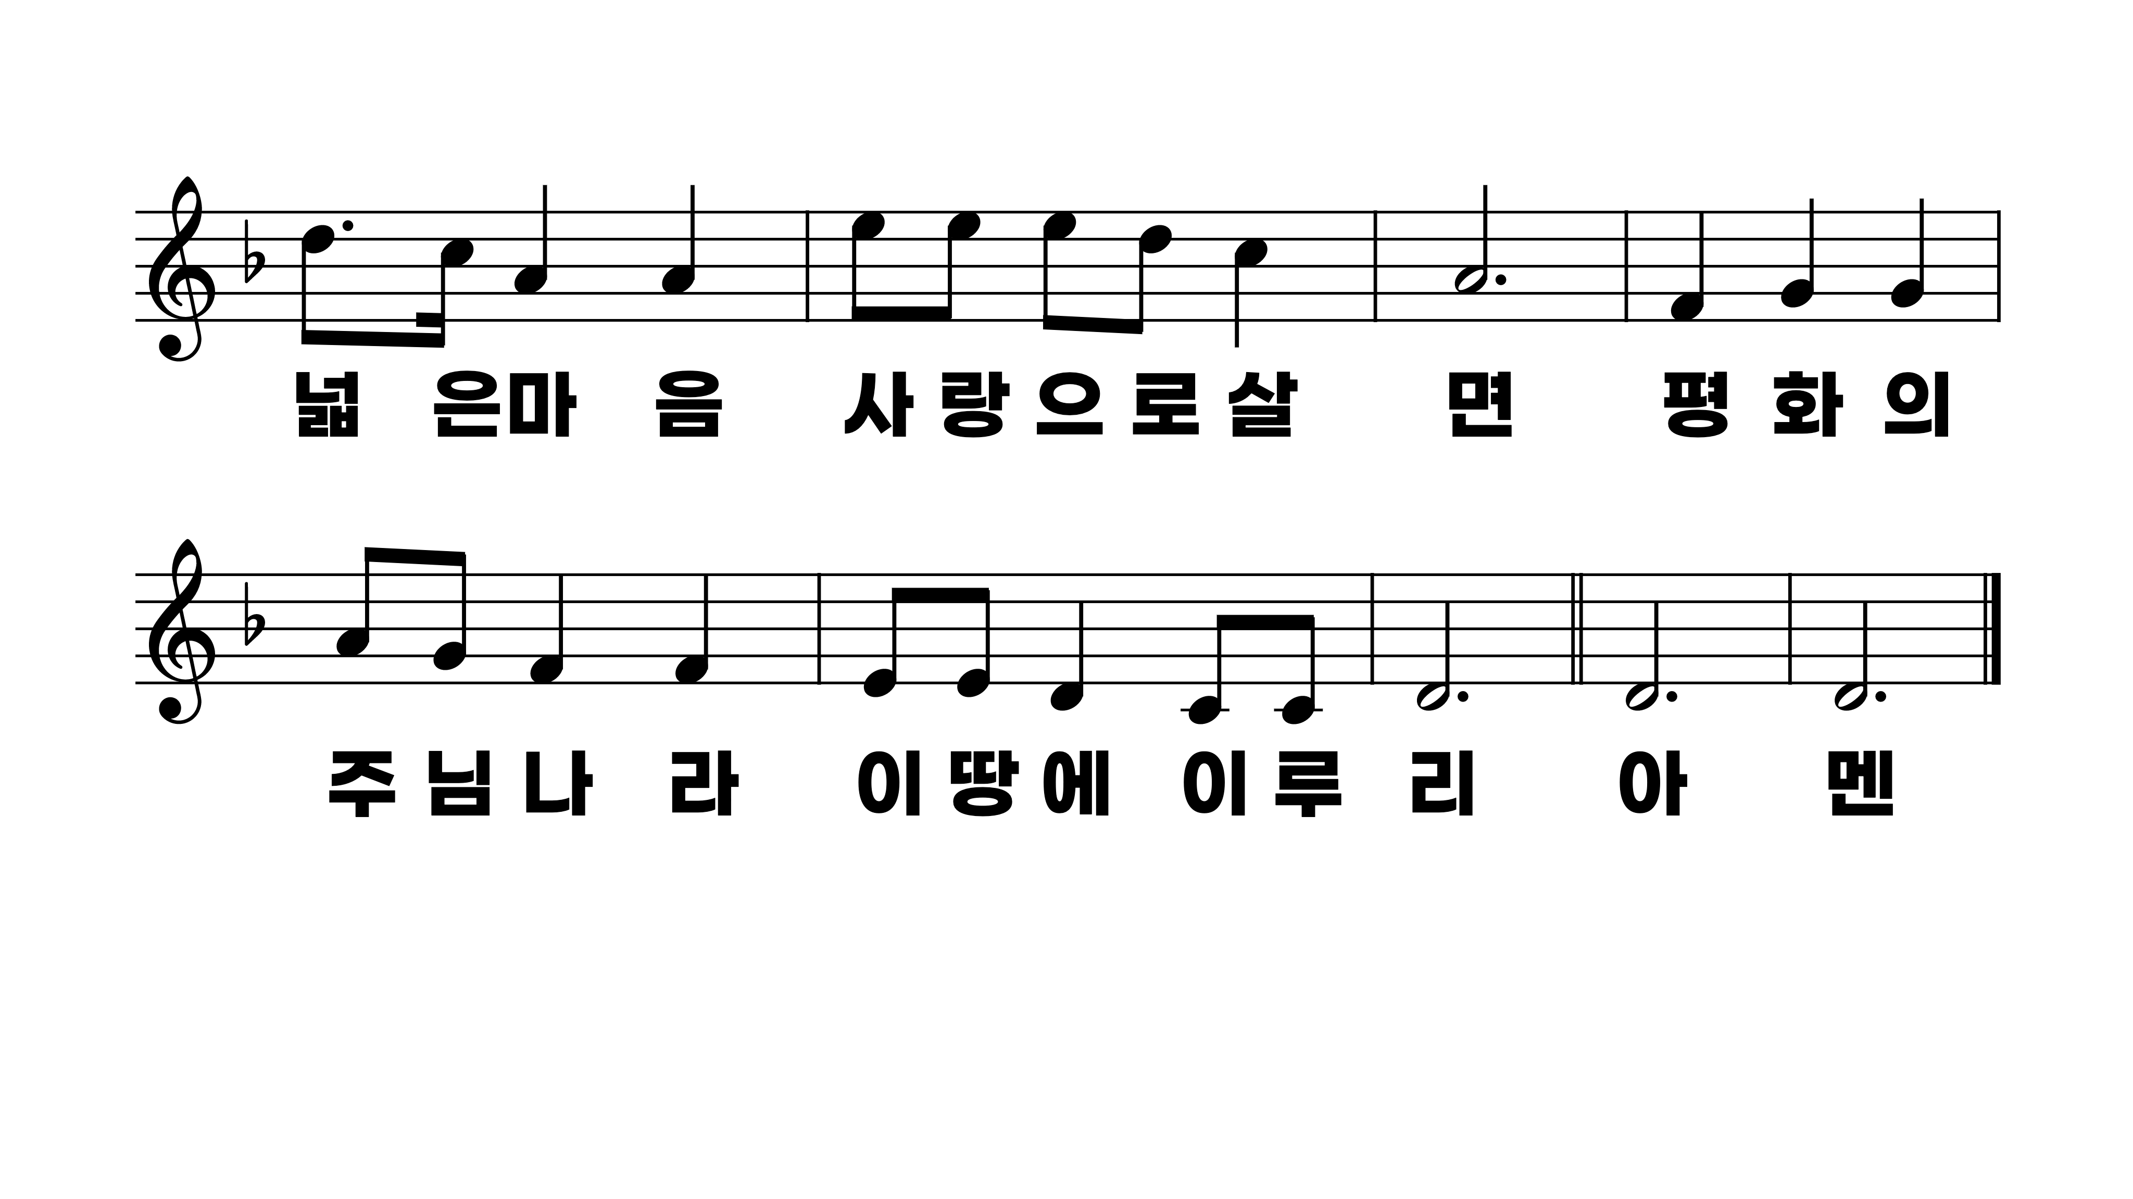
464장 믿음의 새 빛을
1.믿음의새빛
2.소망의새빛
3.사랑의새빛

